Slide 1
مقدمه
الاهميه الاقتصاديه

Slide 2
مقدمه
يعتبر نخيل البلح من أهم أشجار الفاكهة وأقدمها في مصر تنتشر زراعاته من الشمال إلى الجنوب ومن الشرق إلى الغرب بتنوع الأصناف ثم التوسع في زراعته في السنوات الأخيرة بصورة ملحوظة بالأراضي الجديدة سواء في مساحات أو الطرق والمشايات وكذا في تجمل القرى السياحية والمنتجات ويلزم لنجاح هذه الزراعات والحصول على الإنتاجية والنوعية المنتظرة معرفه الأصناف واحتياجاتها البيئية لزراعة كل صنف في المكان الذي يناسبه من البداية وتنقسم أصناف التمور في مصر لثلاثة أقسام رئيسية هى التمر الرطب والنصف جاف والجافه

Slide 3
الصناعات القائمه على النخيل
امكن استخدام جميع اجزاء النخله فى الصناعات المختلفه
الثمار (اللب – النوى)
الاوراق (السعف – الجريد – الكرناف -الليف)
الجذع
الفسائل
السباطات

Slide 4
استخامات البلح
الاكل الطازج
دبس البلح
الخميره والكحول
العجوه والمخبوزات
صناعه الخل

Slide 5
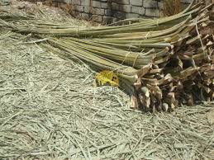

Slide 6
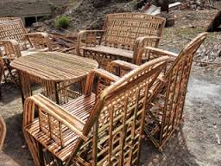

Slide 7
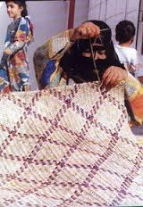

Slide 8
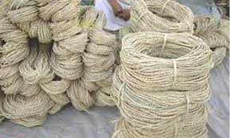

Slide 9
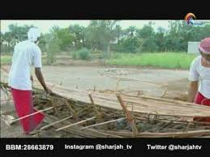

Slide 10
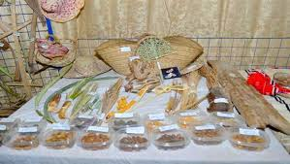

Slide 11
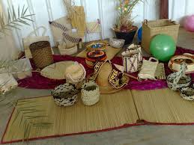

Slide 12
اجزاء النخله
الاوراق
الجذع
الفسائل
الجذور
الازهار

Slide 13
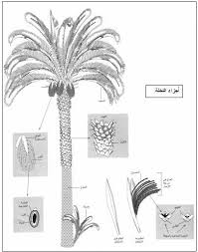

Slide 14
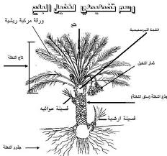

Slide 15
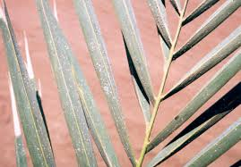

Slide 16
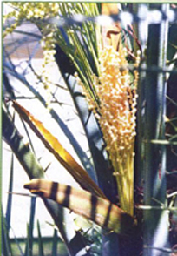

Slide 17
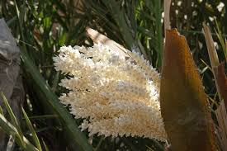

Slide 18
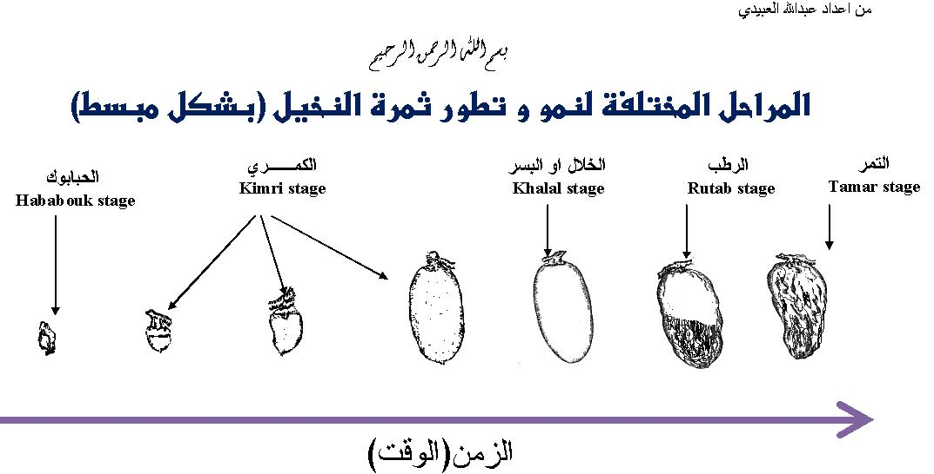

Slide 19
الاصناف الجافه
هي الأصناف التي تجفف لتخزن لتسوق في المناسبات وأهمها شهر رمضان وتزرع بالأماكن شديدة الحرارة وخاصة محافظة أسوان وأهمها:
السكوتي: الثمرة مدببة مسحوبة الطرف لونها أصفر غامق عند القاعدة وأسمر قريب للحمرة من القمة لحمها متوسط السمك حلوة المذاق تعطيا لنخلة حوالي 50 – 60 كيلو من أكثر الأصناف المحببة للمستهلك لطعمها المميز وزيادة السكر بها.

Slide 20
البرتمودا: الثمار أطول من السكوتي متضخمة من المنتصف عن القاعدة والقمة اللون برتقالي مبرقش بالأحمر يتحول للون البني الفاتح عند تمام النضج يوجد باللحم تجاعيد خفيفة حلو المذاق متوسط إنتاج النخلة من 30 حتى 50 كيلو وهو من الأصناف الفاخرة والنخلة طويلة هيفاء.
الجنديلة: نخلة مرتفعة مميزة الطول، الثمرة مكتظة متوسطة الحجم لونها صفراء ليموني يتحول إلى الأصفر عند القاعدة وبني مشوب بالحمرة من القمة عند تمام النضج، اللحم هش طعمها سكري المذاق، متوسط محصول النخلة 30 كيلو وقد يزيد عن ذلك.
الملكابي: صنف فاخر غالي الثمن، النخلة طويلة مثل السكوتي الثمرة طويلة ذات قمة مستدقة، لون الثمرة أحمر قبل النضج يتحول إلى اللون العنبري بعد تمام النضج، اللحم سميك لين سكري المذاق.

Slide 21
الشامية: وهو صنف فاخر جدًا وهو صنف منتخب محليًا يمكن التوسع في إكثاره بالفسائل أو حتى بزراعة الأنسجة، الثمرة مخروطية كبيرة الحجم طويلة، لون الثمرة يميل للبني الفاتح أو المصفر مع وجود لون بني مشوب بحمرة في أحد جوانب الثمرة واللحم سميك.
وهناك عدة أصناف أخرى مثل الجراجودا، الدجنة وخلافهم وهي أصناف أقل شيوعًا لقلة الطلب عليها من جانب المستهلكين والمسوقين.

Slide 22
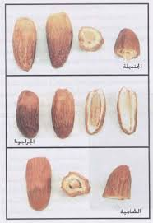

Slide 23
